Slide 1
同城互助系统 - 体系结构设计

Slide 2
目录
1.项目概述与人员
2.需求概述
3.两种架构的比较与选择
4.其他设计细节
5.思考与反思

Slide 3
1.项目概述与人员

Slide 4
项目概述
对于那些希望通过软件方便生活的用户，本系统可以方便他们发布处理生活事务和自己解决不了的问题的任务，寻求值得信任的帮手，在节约时间的同时提高生活质量。
对于那些希望赚取生活费、零花钱的用户，使用本系统可以在碎片时间里赚取任务报酬，不仅不需要预留出专门的时间，又可以改善生活。
类似产品：
UU跑腿、美团跑腿、闪送等

Slide 5
小组成员
组长 顾昕雨
组员 李一冰 刘志 顾诗玉 陆梅林 戚城武 金鑫胡子忆

Slide 6
2.需求

Slide 7
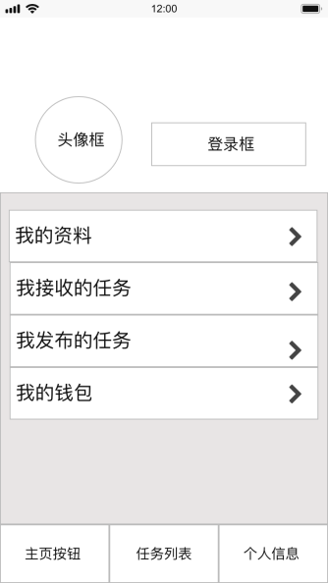
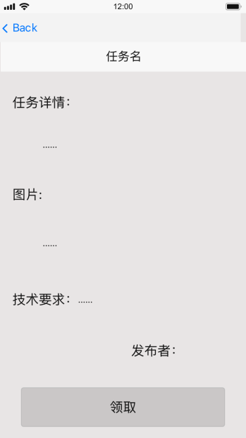
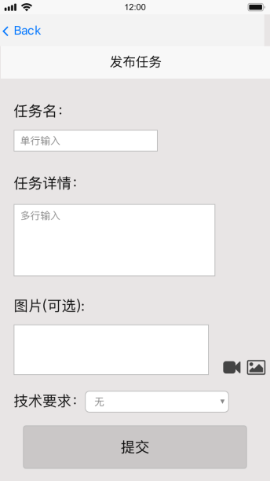
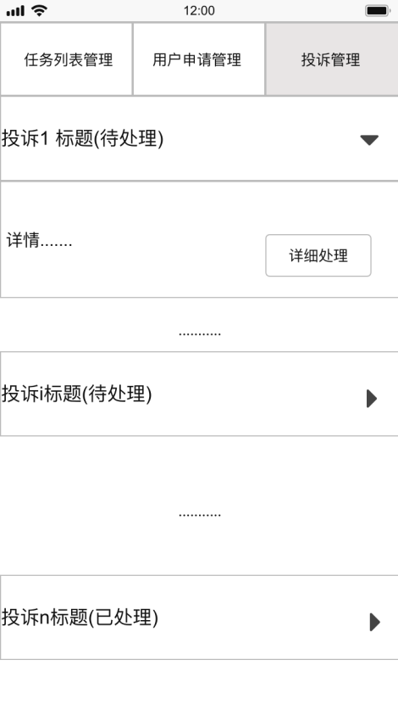
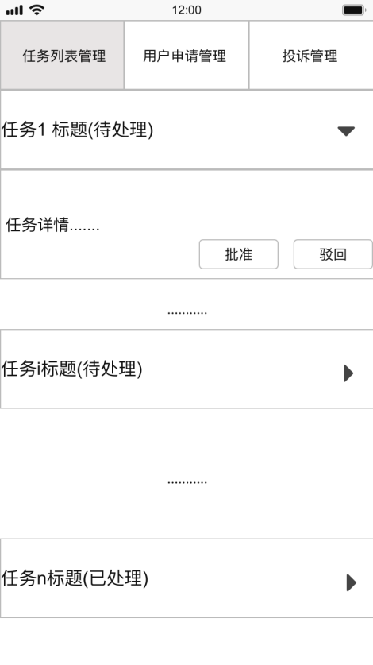
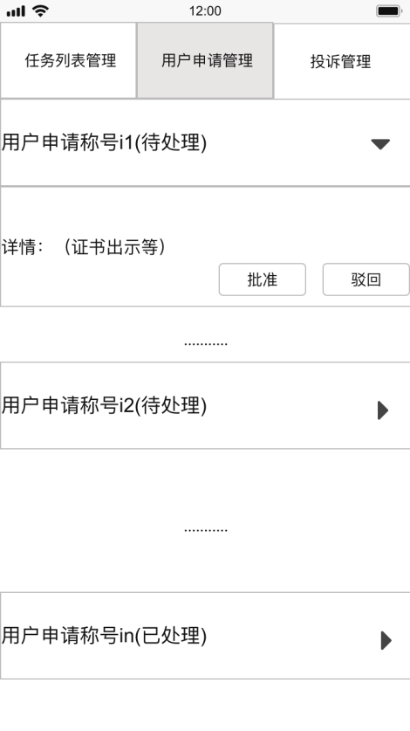
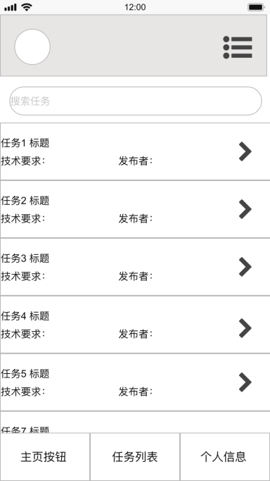
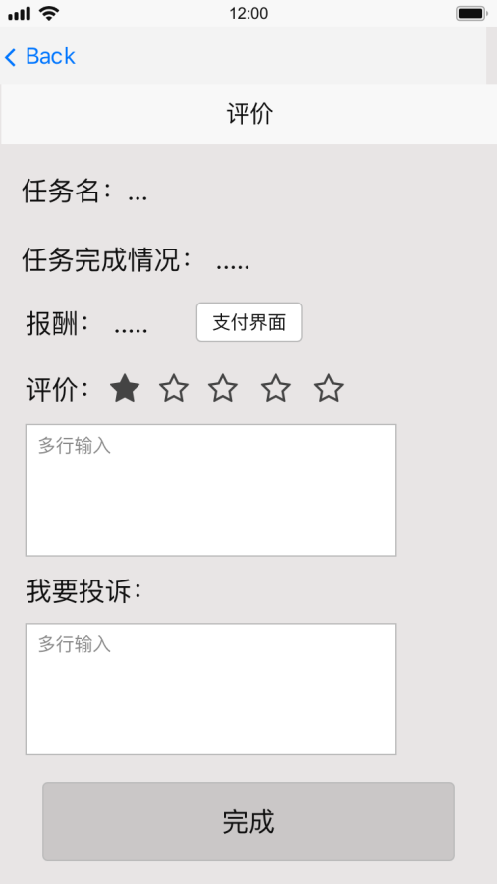
基本用例
UI1: 个人信息管理
UI2: 发布任务和领取任务
UI3: 主页
UI4: 系统管理员
UI5: 任务结算评价

Slide 8
其他重要系统特性
管理员资质审核
投诉处理
相关任务智能推荐功能
性能要求
PR1: 在1000人并发使用时，系统不能崩溃
PR2: 所有的任务搜索都必须在 2s 内完成

Slide 9
3.两种架构的比较与选择

Slide 10
MVC与管道架构的比较
 | 管道过滤器 |  | MVC
比较方面 | pros | cons | pros | cons
安全性 |  | 管道过滤器架构的每个过滤器都可能被单独攻击 | MVC没有安全性方面的明显缺点
可用性 |  | 系统是线性连续的，一旦一个环节发生问题整个系统就会崩溃 | MVC没有可用性方面的明显缺点
互操作性 |  | 管道过滤器风格不适合处理处理交互应用，且每个过滤器都必须被看成完整的输入输出转换 | MVC没有互操作性方面的明显缺点

Slide 11
 | 管道过滤器 |  | MVC
可修改性 | 管道过滤器架构耦合性低，添加和替换新的过滤器简单。 |  | MVC架构耦合性低，MVC的三个部件相对独立，尤其适用于View变更频繁的Web系统。
性能：负载 |  | 每个过滤器都有解析和合成数据的工作导致系统性能下降 | MVC没有负载性能方面的明显缺点
性能：容量 | 每个过滤器作为单独任务，所以支持并行执行 |  |  | 不支持并行执行
性能：实时性 | 两种架构没有特别大的差别
可维护性 | 系统维护简单，旧的过滤器可以被改进过的替换掉 |  | 分离M、V、C也使得WEB应用更易于维护和修改。
可扩展性 | 管道过滤架构器的可扩展性很好，新的过滤器可以添加到系统中来 |  |  | MVC的可扩展性较弱
成本约束 |  | 数据传输没有通用标准，编写过滤器复杂，成本较高 | 容易掌握，开发快速

Slide 12
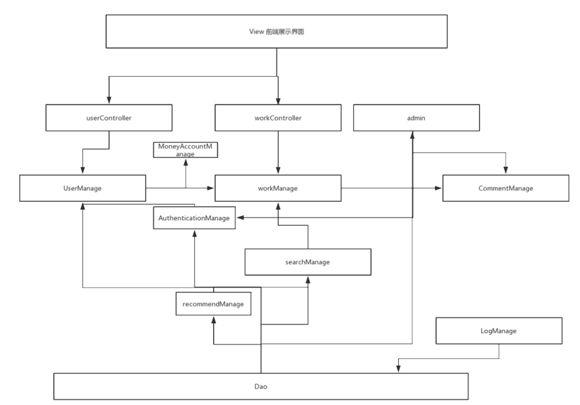
总体设计
系统采用通用springboot架构，采用controller-blservice-dao的MVC结构。模块组织和子系统组织如图所示，

Slide 13
部件化开发
采用部件化设计，增加内聚性，降低耦合度，减少开发难度，提高项目成功率。总体结构图：

Slide 14
部件概览
1部件View： 展示层部件，与用户交互，形式是html界面，响应用户请求，提供相应的信息，端口info负责向用户显示信息，端口listen负责监听逻辑层并作出请求，
2部件 UserController ，主要功能是对个人信息管理界面的用户请求进行响应，负责将用户对个人信息的查询与编辑请求转发，获得相应数据后返回给前端html界面进行展示.主要端口为各类requestMap，负责响应请求，以及数据发回
3部件 workController，对任务的相关界面请求进行响应，任务状态的刷新，信息展示与反馈获取等，与逻辑层连接后传递相关数据，任务的发布、展示、结算都通过该部件。主要端口为各类requestMap，负责响应请求，以及数据发回
4部件admin，对管理员界面的请求进行响应，管理员对用户资质的审核，投诉的反馈，与逻辑层连接后传递相关数据，主要端口为各类requestMap，负责响应请求，以及数据发回
5部件recommendManage，运用策略模式，封装了对任务的推荐策略和相关算法，通过端口loadWorkData加载数据，并在用户请求推荐时进行智能推荐。
6部件searchManage，逻辑层部件，统一管理任务的搜索，在用户请求搜索时返回相关结果，并通过端口getRecommend获得推荐部件优化后的结果。
7部件Dao，对相关数据进行持久化存储和管理，响应逻辑层的数据获取需求，主要端口为dataAcess，提供用户、任务、日志等数据
8部件LogMange，逻辑层部件，记录各种操作，并存入数据库以供查看，主要端口为dataAcess和appendLog；
9部件MoneyAccountMange，对用户资金进行单独管理，任务报酬等资金操作都通过该接口实现，便于加载额外的安全性措施。端口为dataAcess 与数据层交互，mangageMoney，管理用户资金，以及bankAPI与外部银行系统交互。
10部件 AuthenticationManage，负责用户上传技能证明的认证，端口为adminCer，负责接收管理员的审批结果，QueryAPI，向外部专业网站进行技能认证证书的真伪查询。
11部件CommentManage，负责用户之间的评论功能，评论与留言逻辑，举报与审查，敏感词筛查等行为，端口为dataAccess，与数据层进行交互。AdminCer，负责接收管理员的处理结果
12 部件UserManage，负责管理用户相关操作的逻辑，包括个人信息，认证技能等。主要端口为dataAcess，
13 部件workManage，负责管理任务的相关逻辑操作，包括任务的发布与订单的达成。封装了任务的结算方法，主要端口为dataAcess。
连接件
1 连接件HttpRequest ，通过http协议，实现客户端了浏览器的通信。
2 连接件 DataDriver，数据库管理系统，实现了数据持久化存储的相关功能连接
3连接件 serverManage，网站服务器驱动，实现了对网站运行部署环境的相关连接

Slide 15
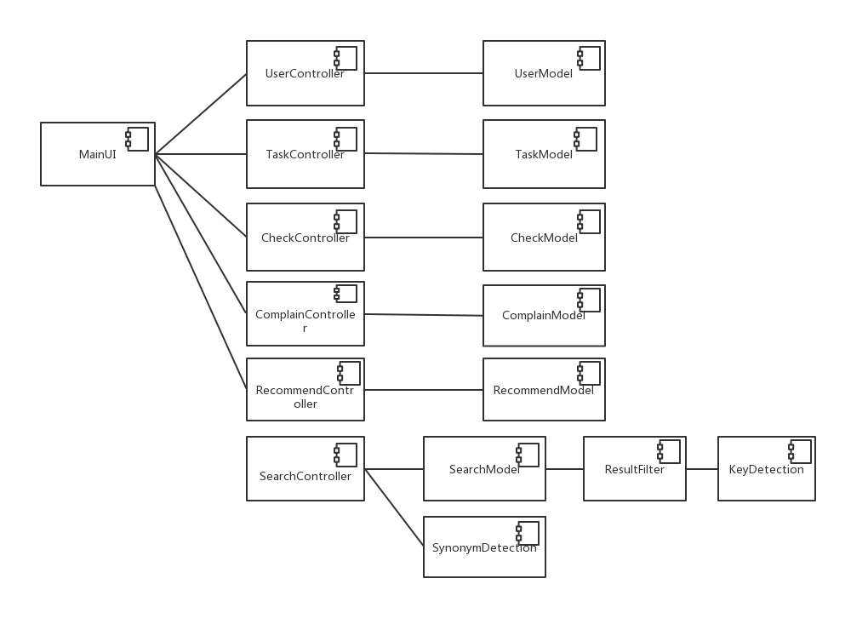
MVC迭代过程
1.迭代一：模块划分

Slide 16
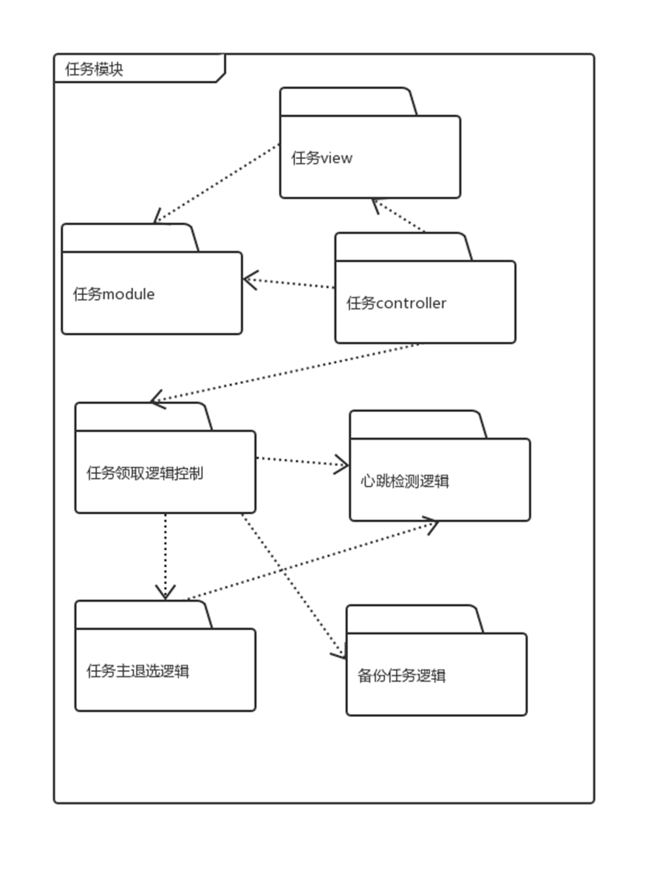
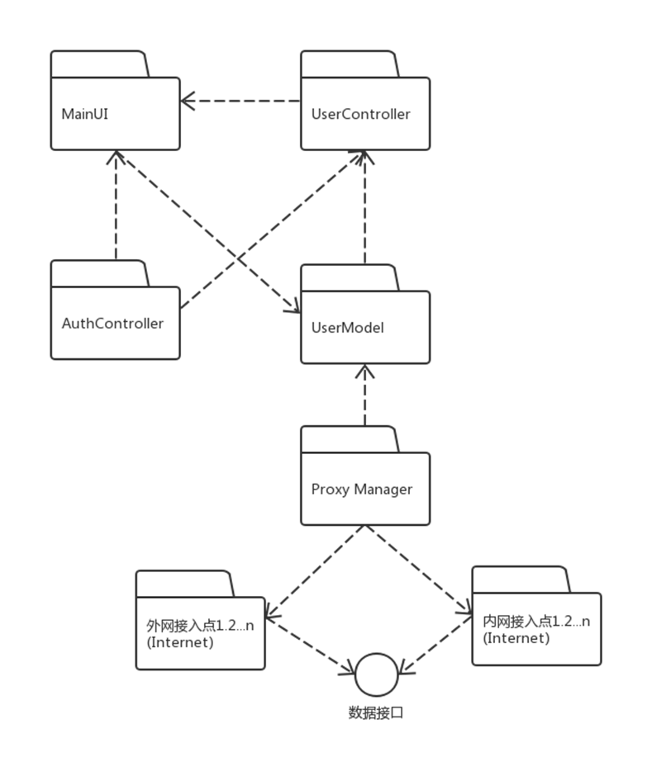
第二次迭代：用户模块
识别ASR
为每个ASR确立设计决策
最终结果
第三次迭代：任务模块
识别ASR
为每个ASR确立设计决策
最终结果

Slide 17
4. 设计细节

Slide 18
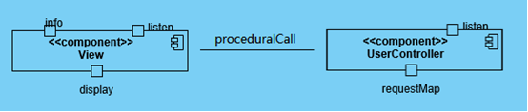
细节一：第三方登录采用了适配器模式
需求：用户登录时可以采用其他平台的第三方登录
设计细节：加入第三方绑定可以增强数据安全性。增加第三方数据接口以及相应的数据交换实现方法。采用适配器模式，将相应数据转换格式后进行交互。

Slide 19
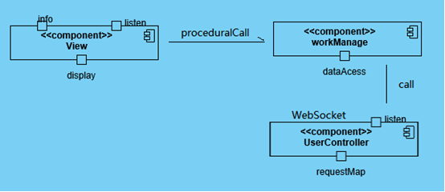
细节二：通过后台增加限制，同域请求同一时间只受理一个请求。
场景：用户领取任务时，可能受网速影响，相应数据需几秒后到达，在这期间用户进行重复点击操作
设计细节：增加过滤器，拦截未验证他域请求。2.给respose方法增加逻辑约束，使得每次至多只有一个同域请求占据系统性能

Slide 20
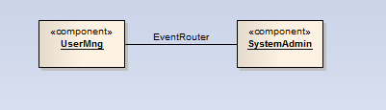
细节三：对投诉处理的隐式调用模块
场景：投诉处理结果要反馈给投诉人和被投诉人
设计细节：开发一个反馈模块，每次处理自动调用该模块. 使用隐式调用的方法,保证审查策略可灵活变更，具备可扩展性

Slide 21
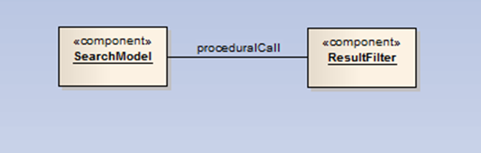
细节四：采用过滤器类实现智能推荐
场景：领取任务时需要根据相关性进行智能推荐
设计细节：对任务添加多个属性描述其特性.建立过滤器类，利用策略模式实现。封装匹配规则，使用策略模式。增加新的匹配策略不必修改以前的代码，具有更的灵活性和可扩展性

Slide 22

细节五：通过ip检测避免批量刷单或其他攻击行为
场景： 实现短时间内频繁访问的IP（即插件扫描攻击）并屏蔽
设计细节：实现一个联系人列表，用于侦测异常后通知。同时实现一个防火墙模块，对于攻击过滤和防御

Slide 23
5. 项目总结与思考

Slide 24
反思
1.没有提前明确项目范围与前景，不知道项目要做到什么程度，导致第一次作业在架构选择上比较草率。直到第二次作业才对项目的前景范围做了详细讨论
2.原型简陋，项目原型以为需求服务为中心，为了便于统一小组成员对需求的理解，制作了界面原型，后续没有进行开发

